Slide 1
Лихорадки
ФГБОУ ВО Астраханский ГМУ Минздрава России
Кафедра поликлинического дела, СМП с курсом СМ
К.м.н., доц. Астр ГМУ Д.В.Райский

Slide 2
Лихорадка
— защитно-приспособительная неспецифическая реакция организма, возникающая при действии пирогенов и проявляющаяся повышением температуры тела вследствие перестройки центров терморегуляции на новый уровень функционирования.
По степени повышения температуры тела:
субфебрильная лихорадка - 37-37,9 грд.С;
фебрильная лихорадка - 38-40,9 грд.С, в т.ч. 39-40,9 грд.С. - пиретическая;
гиперпирексия - 41 и выше.
По продолжительности:
кратковременная (до 5 дней) – острые заболевания вирусной этиологии;
продолжительная (до 2-х недель) – осложненное течение вирусных инфекций, отдельные бактериальные заболевания;
длительная (более 2-х недель) – затяжные инфекционные процессы (бр.тиф, инф.мононуклеоз, сепсис, бруцеллез, ВИЧ-инф и др.).

Slide 3
Особенности острых инфекций с кратковременной лихорадкой
Лихорадка + выраженная интоксикация (недомогание, головная боль, миалгии, артралгии, астенизация) – грипп, тифы, малярия…
Лихорадка + выраженная интоксикация + геморрагич.с-м – геморр.лихорадка с поч. с-мом, лептоспироз, желтая лихорадка, контагиозные геморр.лихорадки, ИТШ, сепсис, менингококкцемия
Лихорадка + менингеальный с-м – менингиты гнойные, серозные (болезнь Лайма, лихорадка Западного Нила, лептоспироз, энтеровирусные, эпид.паротит, герпес)
Лихорадка + поражение дыхательной системы и ротоглотки – ОРИ, АВИ, парагрипп, корь, пневмония, легионеллез, орнитоз, ку-лихорадка, туберкулез, дифтерия, тонзиллит, туляремия
Лихорадка + поражение почек – геморрагические лихорадки, лептоспироз, малярия, желтая лихорадка
Лихорадка + экзантема – корь, краснуха, скарлатина, ветряная оспа, бр.тиф, псевдотуберкулез, менингококковый сепсис, ГЛПС, сибирская язва, рожа, болезнь Лайма, токсико-аллергическая реакция на прием медикаментов

Slide 4
ИТШ
Осложняет течение инфекций преимущественно бактериальной этиологии
3 стадии шока (ранняя, выраженная субкомпенсированная, поздняя декомпенсированная)
Клинические признаки:
Температура тела высокая субнорма гипотермия
Артериальное давление =N САД<90 САД<50
Пульс >10уд/град >100 нитевидный
Сознание тревога апатия сопор, кома
Жалобы связанные с интоксикацией миалгии, др. - -
Кожа обычная бледная, ДВС холодная серая
ЧД учащено +вспом.муск дых.аритмия
Диурез <25мл/ч <1мл/ч анурия
Шоковый индекс (ЧСС/САД) 0,7-1,0 1,0-1,4 >1,5

Slide 5
ТАКТИКА
Жаропонижающие:
анилиды (парацетамол), метамизол натрия 500 мг (не использовать при гриппе)
- при Т>39 град. С.
при Т>38 град. С. при интеркурр.заболеваниях, плохой переносимости лихорадки, пожилым
При ИТШ
кристаллоиды стартовый раствор (NaCl 0,9%, Трисоль, Рингера, Хартмана, Ацесоль 400 мл в/в капельно 40-120 кап/мин) под контролем ВЭБаланса
фуросемид 40 мг в/в струйно
преднизолон 120 мг в/в струйно
плазмозамещающие коллоиды (ИТШ II-IIIст) декстран, полиглюкин, гемодез, плазма
допамин 200 мг на 0,9% NaCl 10-20 мг/кг/мин (5-8 кап/мин) при падении АД, гиповолемии
антибактериальная терапия по профилю нозологии

Slide 6
Особенности инфекций с продолжительной лихорадкой (больше 5 дней)
Исключить осложненное течение ОЗ
Лихорадка + гепатолиенальный синдром / лихорадка + генерализованная реакция лимфатических узлов – не характерны для острых инфекций респираторной системы. Исключаем метастатические процессы: злокачественные заболевания, септические состояния, гепатиты
Лихорадка + увеличение региональных лимфатических узлов – ищем очаг по путям лимфооттока
Лихорадка + очаговая симптоматика в нижних отделах ДС – пневмония (осложнения гриппа, орнитоз, Ку-лихорадка, легионеллез, легочная форма чумы, туберкулез),

Slide 7
Показания к госпитализации при лихорадках инфекционного генеза
Клинические:
обязательная с подозрением на лептоспироз, ГЛПС, малярию, дифтерию, менингококковую инфекцию, брюшной тиф;
тяжелые и среднетяжелые формы заболевания с фебрильной лихорадкой и выраженной интоксикацией (например, грипп — при наличии менингизма, геморрагического синдрома, гиперпирексии);
осложненные формы болезни;
отсутствие эффекта от лечения на дому;
лица с тяжелой сопутствующей патологией,
пациенты пожилого и старческого возраста, беременные.
Эпидемиологические:
инфекции, на которые распространяются Международные медико-санитарные правила (с соблюдением всех необходимых мероприятий для ограничения распространения этих инфекций с момента их выявления) — чума, желтая лихорадка, контагиозные геморрагические вирусные лихорадки;
антропонозы с риском распространения инфекции (менингококковая инфекция, брюшной тиф, сыпной тиф);
невозможность соблюдения противоэпидемического режима по месту жительства (грипп).

Slide 8
Fever of unknown origin, FUO, лихорадка неясного генеза
у взрослых принято называть повышение температуры более 38,3 С, длительностью более трех недель, при отсутствии очевидной причины несмотря на тщательное обследование.

Slide 9
категории потенциальной этиологии FUO
классический подтип
внутрибольничный подтип
иммунодефицитный (нейтропенический) подтип
ВИЧ-ассоциированный подтип

Slide 10
Классический подтип
Классический | Температура >38.3°C | Инфекции, злокачественные опухоли, коллагеновые сосудистые заболевания
 | Продолжительность >3 недель
 | Наличие как минимум трех амбулаторных визитов к врачу или проведение трех суток в стационаре

Slide 11
Внутрибольничный
(нозокомиальный) подтип
Внутрибольничный (нозокомиальный) | Температура >38.3°C | Энтероколит, вызванный Clostridium difficile(антибиотик-ассоциированная диарея), лекарственно-индуцированная лихорадка, легочная эмболия, септический тромбофлебит, синусит
 | Начало лихорадки в стационаре, ≥24 часов от поступления.
 | Отсутствие диагноза после трех суток поиска

Slide 12
Иммунодефицитный (нейтропенический) подтип
Иммунодефицитный (нейтропенический) | Температура >38.3°C | Оппортунистические бактериальные инфекции, аспергиллез, кандидоз, герпетическая инфекция
 | Абсолютное количество нейтрофилов ≤ 500 кл в мм³
 | Отсутствие диагноза после трех суток поиска

Slide 13
ВИЧ-ассоциированный подтип
ВИЧ-ассоциированный | Температура >38.3°C | Цитомегаловирус, Микобактериальная внутриклеточная инфекция (специфическая инфекция ВИЧ-инфицированных пациентов в стадии СПИДа), пневмония, вызванная Pneumocystis carinii, лекарственно-индуцированная лихорадка, саркома Капоши, лимфома
 | Продолжительность> 4 недель для амбулаторных больных,> 3-х дней для стационарных больных
 | Подтвержденная ВИЧ-инфекция

Slide 14
Диагностический поиск при FUO
инфекции
злокачественные опухоли
аутоиммунные состояния
прочие причины

Slide 15
ИНФЕКЦИИ
Туберкулез (особенно внелегочный)
Абсцесс брюшной полости – связь с перфорацией полых внутр.органов, дивертикулитов
Абсцесс малого таза
Зубной абсцесс
Эндокардит, медиастенит (как осложнение инфекции дна полости рта)
Остеомиелит
Синусит
Цитомегаловирус
Вирус Эпштейн-Барр
Вирус иммунодефицита человека
Лайм-боррелиоз
Простатит
Синусит
NB! Чрезвычайная длительность лихорадки исключает ее инфекционный генез, требуется думать о неоплазии или искусственной лихорадке

Slide 16
Злокачественные болезни
Хронический лейкоз
Лимфома
Метастатический рак
Почечно-клеточная карцинома
Рак толстого кишечника
Рак печени
Миелодиспластический синдром
Рак поджелудочной железы
Саркома

Slide 17
Аутоимунные заболевания
Болезнь Стилла у взрослых
Височный артериит
Ревматическая полимиалгия – частая причина Л у пациентов >65 л
Ревматоидный артрит
Ревматоидная лихорадка
Воспалительные заболевания толстого кишечника
Синдром Рейтера
Системная красная волчанка
Васкулиты

Slide 18
Прочее
Неинфекционные гепатиты: алкогольный, гранулематозный, волчаночный (трансаминазы)
Осложнения цирроза
Искусственная лихорадка (психиатрические симптомы + длительность более 6 мес)
Тромбоз глубоких вен (допплерография)
Саркоидоз
Лекарственно-индуцированная лихорадка

Slide 19
Препараты, способные вызвать лекарственную лихорадку
Аллопуринол | Изониазид
Каптоприл | Меперидин
Циметидин | Метилдопа
Эритромицин | Нифедипин
Гепарин | Нитрофурантоин
Гидралазин | Пенициллин
Гидрохлортиазид | Фенитоин
Хинидин | Прокаинамид

Slide 20
При исключении всех угрожающих состояний
Диагноз - Лихорадка неясного генеза (R50) =20% случаев,
Прогноз - благоприятный

Slide 21
Тактика при лихорадке на каждом из этапов
- сбор анамнеза
- определение характера лихорадки (fever pattern)
- тщательный физикальный осмотр
- базовые доп. исследования (ОАК, ОАМ, р-гр/ф-гр ОГК, гинекологический осмотр)

Slide 22
СБОР АНАМНЕЗА
Географический анамнез: поездки за пределы административной территории, особо – зарубежные (эндемичные территории);
Продолжительный контакт с домашним питомцем или другим животным (зоонозные болезни)
Производственные факторы
Недавнее общение с человеком со сходными симптомами
Семейный анамнез - наличие наследуемых предрасположенностей: лимфома, ОРЛ, воспалительные заболевания кишечника, б-нь Крона, аутоиммунные болезни в родословной
Медикаментозный анамнез – прием препаратов, потенциально ассоциируемых с лихорадкой

Slide 23
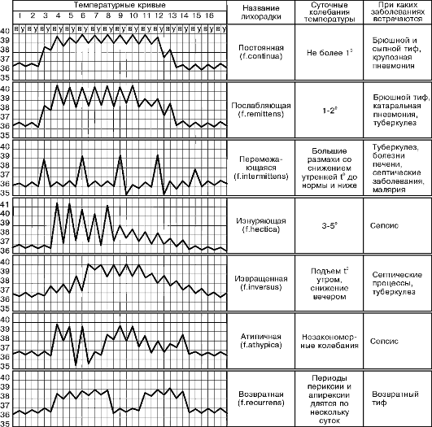
Характер температурной кривой
Remittent (послабляющая) fever
пароксизмальная лихорадка, при которой суточные перепады температуры изменяются более чем на один градус.
Причинно-следственная связь: сепсис, вирусная инфекция, микоплазменная пневмония,

Slide 24
Intermittent (перемежающаяся) fever
Лихорадка, которая повторяется через определенные промежутки времени.
Причина: малярия, милиарный туберкулез.

Slide 25
Continued (постоянная) fever
Пароксизмальная лихорадка, при которой суточные перепады температуры изменяются менее чем на один градус.
Причинно-следственная связь: брюшной тиф, желтая лихорадка, пситтакоз, туляремия, риккетсиоз

Slide 26
Pel-Ebstein fever
NB! В связи с безрецептурным отпуском и популярностью фармакологических средств, нормализующих температуру тела, определение паттерна лихорадки на фоне НПВП терапии может представлять серьезные трудности. В этом случае важно установить максимальные суточные значения, ориентировочное время подъема температуры тела (утро, вечер, в течение дня) и динамику интервалов между подъемом температуры тела, а также эффект от использования НПВП в купировании лихорадки.
Лихорадка, у которой периоды высокой температуры отделены на 15 - 28 дней от периодов нормальной температуры.
Причинно-следственная связь: лимфома Ходжкина, туберкулез

Slide 27
Эффективность НПВП
Нет эффекта при тифах, лептоспирозе, ВЭБ мононуклеозе
Скорость снижения температуры
Лизис – медленное снижение в течение нескольких дней при бр. тифе, скарлатине, бруцеллезе, туляремии
Кризис – быстрое (в течение нескольких часов) снижение при малярии, крупозной пневмонии, сыпного тифа

Slide 28
Физикальное обследование пациента
Кожа (геморрагический синдром, гиперемия, цианоз, бледность, экзантемы, желтушность, отеки, влажность)
Слизистые оболочки
Глаза (конъюнктива, склеры, защитный аппарат – см. катаральные симптомы, желтушность, болезненность)
Лимфатическая система и др. органы ретикулоэндотелиальной системы
Глубокая пальпация живота для выявления опухолей, припухлостей или увеличения органов (в т.ч. забрюшинное пространство)

Slide 29
Лабораторно-инструментальное обследование
полный анализ крови (CBC) – лейкоформула и показатели кра
тест функции печени (LFT) – трансаминазы
острофазовые белки – CRP Procalc
скорость оседания эритроцитов (СОЭ)
тесты на лизис мочи (нитриты, лейкоциты, белок)
культуральный бакпосев сред (кровь, моча)
кожный тест на ИМБТ (Диаскин тест)
рентгенография ОГК (X-r Chest)
Расширенные методы визуализации: CT+contrast, MRT, US-scanner и т.д., серологические исследования – по показаниям

Slide 30
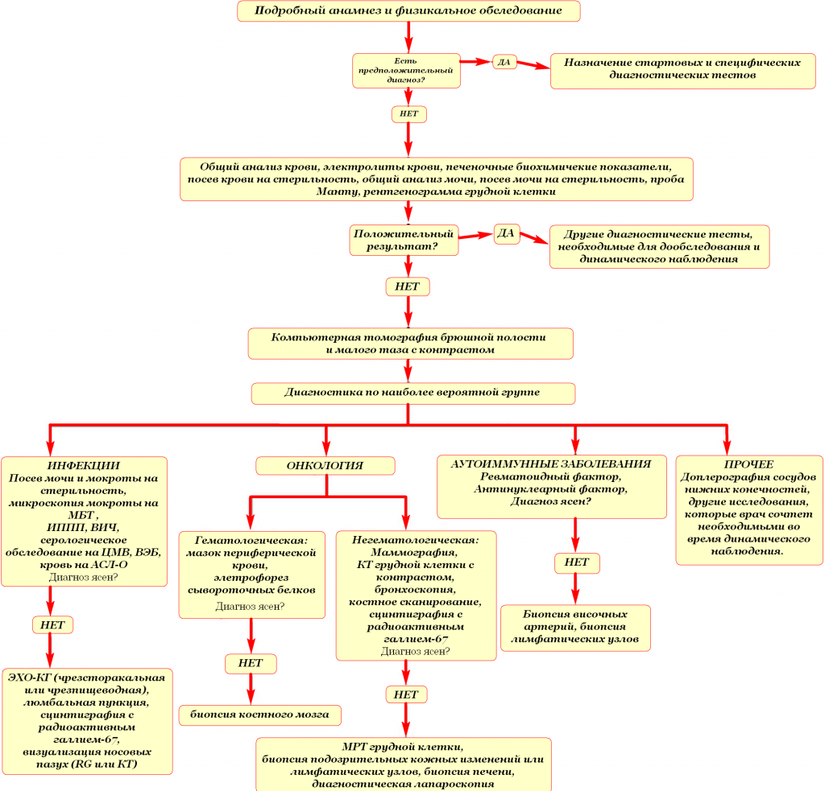

Slide 32
Использование диагностических методов визуализации при FUO

Slide 33
ИНФЕКЦИИ
повышение СОЭ, острофазовых белков;
не пропустить ТБИ (тяжелую бактериальную инфекцию)
Методы подтверждения (выявления) возбудителя
Посев (моча, кровь)
Иммунологический (ИФА, титры антител)
Генетический (ПЦР)
При бактериальной этиологии – САБТ
При грибковой этиологии – фунгициды
При вирусной этиологии – противовирусные средства
Вариант ex juvantibus – эмпирическая терапия

Slide 34
Особые категории пациентов
Дети -
Беременные
Пожилые и старые
Недееспособные

Slide 35
Рочестерские критерии низкого риска ТБИ у детей до 3 мес с фебрильной лихорадкой
Клинические
Лихорадка на фоне полного здоровья
Нетяжелое общее состояние ребенка
Отсутствие очага инфекции
Неотягощенный неонатальный анамнез
Лабораторные
Лейкоциты крови 5-15 млн/дл
П/я нейтрофилы менее 1,5 млн/дл
Лейкоциты менее 10 в п/зр при микроскопии мочевого осадка
Лейкоциты менее 5 в п/зр при микроскопии копрофильтрата при диарее

Slide 36
Высокая вероятность ТБИ у детей при
Лейкоцитурия более 10 в п/зр при микроскопии мочевого осадка
Лейкоцитоз более 15 млн/дл
СРБ более 70мг/л
ПКТ более 2 нг/мл

Slide 37
Показания для Р-графии ОГК у детей
тахипноэ > 50 в минуту;
наличие хрипов (дистанционных и/или при аускультации легких);
втяжение уступчивых мест грудной клетки при дыхании;
«кряхтящее», «стонущее» дыхание;
стридор;
кашель;
расширение крыльев носа во время дыхания

Slide 38
Лихорадки у гериатрических пациентов
Стертое, малосимптомное течение, редко – пиретический характер
Могут сопровождаться развитием делирия (м.б. единственный симптом)
Прогрессивное ухудшение состояния с сопором, вплоть до комы

Slide 39
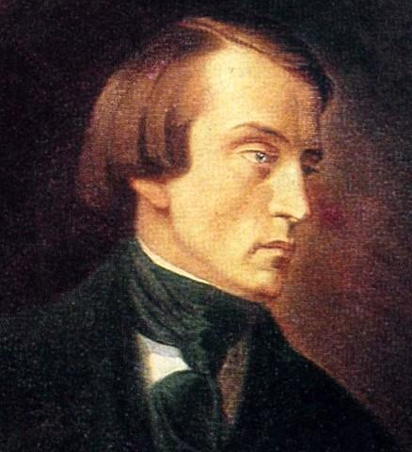
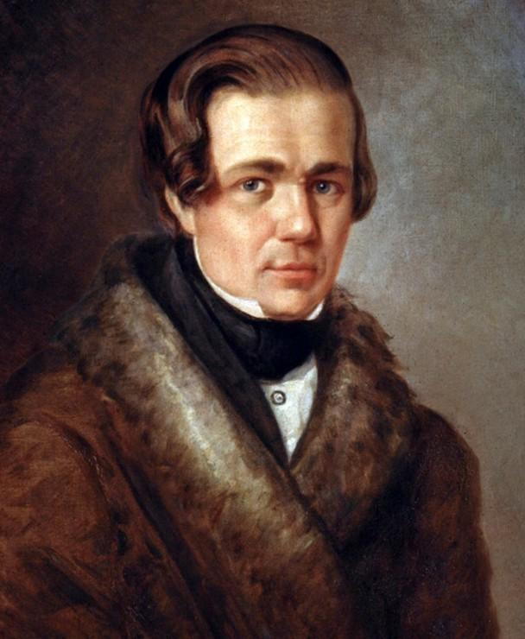
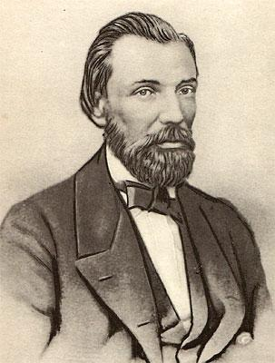
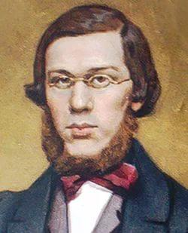
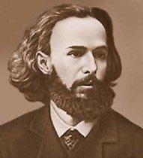
Белинский В.Г. 37 лет
Кольцов А.В. 33 года
Никитин И.С. 37 лет
Что общего в лицах этих людей?
Бледность,
Худоба,
«изможденный» вид,
румянец на щеках
Гладкая кожа
Выразительный «меланхоличный» блеск в глазах
Добролюбов Н.И. 25 лет
Надсон С.Я. 25 лет
Notes:
Белинский В.Г. 37 лет
Кольцов А.В. 33 года
Никитин И.С. 37 лет
Добролюбов Н.И. 25 лет
Надсон С.Я. 25 лет

Slide 40
Симптомы настораживающие в отношении туберкулеза
кашель с мокротой более 3 недель
изменения на рентгене и/или компьютерной томографии: очаги, инфильтраты, полости, увеличение внутригрудных лимфоузлов
субфебрильная лихорадка, с ночной потливостью, слабость, плохой аппетит, сероватый оттенок кожи, симптомы интоксикации
особенно должна насторожить субфебрильная лихорадка в сочетании с лимфаденопатией, при общем относительно удовлетворительном состоянии
такие находки на УЗИ, как увеличение абдоминальных или периферических лимфоузлов, и/или очаговые изменения селезенки

Slide 41
ТАКТИКА при подозрении на туберкулез
Изолировать пациента. Хотя бы в отдельную палату, которую проветривать, кварцевать. В идеале – бокс. Использовать респираторы - FFP3 3М.
Если пациент ранее не проходил исследования на ВИЧ и/или отказывается от подобного обследования, объяснить, что это жизненно важно, без этого правильный диагноз невозможен.
Если статус неизвестен, сделать экспресс-тест на ВИЧ, или, что хуже, ИФА. Если тест отрицательный, но есть клиника (лимфаденопатия, немотивированное похудание, кашель, слабость, лимфопения, анемия) - пациент может быть в серонегативном окне, при отрицательном результате ИФА на ВИЧ, но имеющейся клинической картине, не исключающей ВИЧ-инфекции, следует выполнить качественный ПЦР на ВИЧ
Сразу же назначить больному исследование мокроты методом мазка на КУБ - с окраской по Циль-Нильсену (положительный результат у 60-70% пациентов с туберкулезом). Если результат положительный - это высокозаразная форма туберкулеза, такого пациента надо сразу переводить в противотуберкулезный стационар.
Пригласить фтизиатра для консультации, или обсудить перевод пациента в специализированное отделение при положительном анализе мокроты на КУБ незамедлительно. Уточнить, какие анализы или обследования еще будут нужны.
ПЦР на МБТ (экспресс- методы) – GenExpert (3часа) , Hain (24 часа). Материал - мокрота, моча, ликвор.
Если пациент в удовлетворительном состоянии, изменения только рентгенологические, анализ мокроты отрицательный - можно выписать для консультации в противотуберкулезном диспансере по месту жительства.

